Slide 1
'26. 10월 부적합 보고서
작성자 : 신이삭
주택현장, 부적합 발생 경향 / 원인 분석
26. 10. 17.
000 현장(안전팀)

Slide 2
1. 부적합 발생현황
'26년, 총 건의 부적합 발생
• 부적합 발생개요
• 월별 발생현황
2
- 월간 발생현황 : 10월 680건 최다 발생, 3월 380건 최소 발생.
- 연간 누적현황 :
· 부적합 증가율 :
-
- 8개 공종(00개 회사)에서 총 1,800건 발생
- 부적합 등급에 따라
경 : 중 : 중대 : 공지 = 1,800 : 800 : 15 : 2
15
800
1,800
• 회사별 발생현황
회사명 | 공정율 (%) | 부적합 |  |  |  | 공사 금액 | 비고
 |  | 계 | 중대 | 중 | 경
합 |  | 1,800
 | 1 | 2 | 3 | 4 | 5 | 6 | 7 | 8 | 9 | 10 | 11 | 12 | 비고
월
년

Slide 3
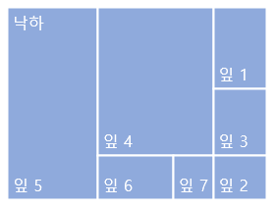
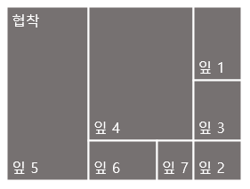
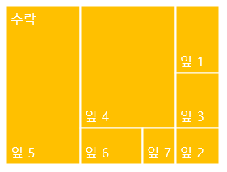
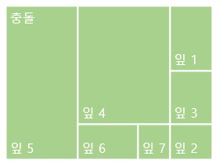
2. 부적합 경향분석
낙하 00건(00%), 추락 건(00%), 충돌 건(00%), 협착 건(00%) 순으로 발생
• 유형별 경향
• 유형별 기인물 경향
- 발생유형 TOP 4 : 낙하, 추락, 충돌, 협착 → 전체의 %
- 최대 발생유형 : 낙하(88건)
- 최소 발생유형 : 장비전복(8건)
낙하 : 크레인 > 굴착기 >
추락 : 단부 > 개구부 > 장비
유형 |  | 부적합 |  |  |  | 비중(%) | 비고
 |  | 계 | 중대 | 중 | 경
추락
낙하
붕괴
충돌
협착
전도
화재
감전
합 |  | 1,800
충돌 : 지게차 > 굴착기 > 적재자재
협착 : 자재 > 장비 > 공도구

Slide 4
3. 부적합 원인분석
사고발생 도미노 중, 불안전 상태 000건(00%), 불안전 행동 건(00%)
• 불안전 상태
• 불안전 행동

Slide 5
3. 부적합 원인분석
안전관리 Process 중, Plan 00건(00%), Do 건(00%), Check 건(00%), Action 건(00%) 발생
• PLAN(계획)
• DO(실행)
• CHECK(확인)
• ACTION(조치)
- 작업계획 미수립

Slide 6
4. 사고와 상관관계
• 사고
• 부적합

Slide 7
5. 안전관리 의사결정
안전점검 테마선정
유형 | 기인물 | 대상 |  |  |  | 비고
 |  | 작업명 | 공종 | 장소 | 작업팀
추 락
낙 하
충 돌
전 도

Slide 8
5. 안전관리 의사결정
부적합 발생 감소대책(3E)
3E | 감소 대책 | 이행 계획 |  |  |  | 비고
 |  | 내용 | 대상 | 주관 | 일정
기술적 대 책 | 작업방법 변경
 | 작업내용 조정
 | 작업시설 개선
 | 안전시설/장치 설치
관리적 대 책 | 안전점검 강화
 | 안전위반사항 조치
 | 안전관리기준 수립
교육적 대 책 | 위험교육 실시
 | 위험성평가 실시
 | 안전우수자 포상
기타

